Slide 1
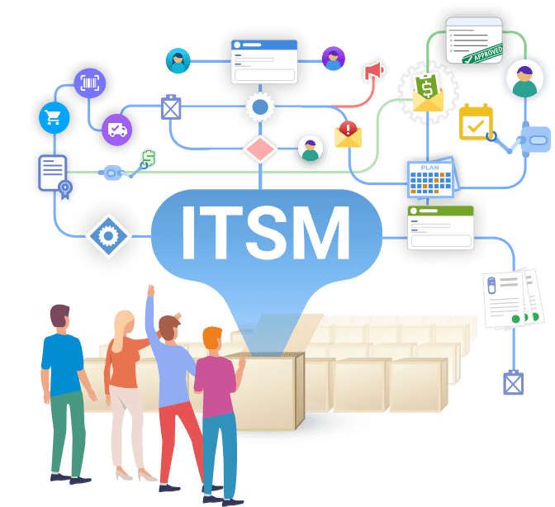
業務プロセス構築について
株式会社クレオ
クラウド事業本部
BPAXサービス部

Slide 2
目的
目的
SmartStage ServiceDeskでの業務プロセスの構築方法を理解し、
業務プロセスを構築できるようになる
内容
目安時間：10分
1．管理する業務を明確化する
2. 業務に関わる人を挙げる
3．必要な管理項目（情報）を挙げる
4．ステータス（業務の流れ）を定義する
5．アクション（業務の処理）を定義する
6．各種権限を割り当てる
7．完成イメージについて

Slide 3
1．管理する業務を明確化する

Slide 4
1. 管理する業務を明確化する
【管理業務の明確化】
管理したい業務を明確にします。
SmartStage ServiceDeskはサービスリクエスト管理や問合せ管理、変更管理など
様々な業務をワークフローに沿って管理することができます。
今回管理する業務は、情報システム部の問合せ管理 とします。

Slide 5
2．業務に関わる人を挙げる

Slide 6
2．業務に関わる人を挙げる
【業務関係者の列挙】
業務に関わる人を挙げていきます。ここでは大まかに従業員や情報システム部などを挙げていますが、
業務構築の際は実業務を想定して1人ずつ列挙してみてください。
業務に関わる人
① ② ③
従業員
情報システム部
（問合せ担当者）
情報システム部
（責任者）

Slide 7
3．必要な管理項目（情報）を挙げる

Slide 8
3．必要な管理項目（情報）を挙げる
【管理項目の列挙】
業務を管理する上で必要な項目（情報）を挙げていきます。
項目をたくさん用意すれば細かい管理をすることができますが、入力の手間や管理が大変になります。
項目は簡単に追加することができますので、必要最低限の項目を利用することをお勧めします。
管理項目
①問合せの件名
②問合せの内容
③対応完了希望日

Slide 9
4．ステータス（業務の流れ）を定義する

Slide 10
4．ステータス（業務の流れ）を定義する
【ステータスの定義】
ステータスとは「業務の状態を指すもの」です。
業務の流れを洗い出し、ステータスを定義します。以下2つの手順で定義することをお勧めします。
①業務の流れ（業務の状態）を洗い出す
例 ー 管理業務：情報システム部の問合せ管理
1．従業員が問合せを依頼する（問合せが受付待ちになっている状態）
2．情報システム部の担当者が問合せを対応する（問合せを対応している状態）
3．情報システム部の担当者が問合せの対応を完了する（問合せが完了している状態）
4．情報システム部の責任者が問合せをクローズする（問合せがクローズしている状態）
②ステータスを定義する
1．問合せ受付待ち → 2．問合せ対応中 → 3．問合せ対応完了 → 4．クローズ

Slide 11
5．アクション（業務の処理）を定義する

Slide 12
5．アクション（業務の処理）を定義する
【アクションの定義】
アクションとは「操作」です。
各ステータスごとにどういうアクション（処理）をするかを定義します。
管理業務：情報システム部の問合せ管理
問合せ受付待ち → 問合せ対応中 → 問合せ対応完了 → クローズ
問合せの新規作成
問合せを対応する
問合せ対応を完了する
問合せをクローズする
問合せ内容が不明のため
確認する
問合せ対応不要のため、クローズする

Slide 13
6．各種権限を割り当てる

Slide 14
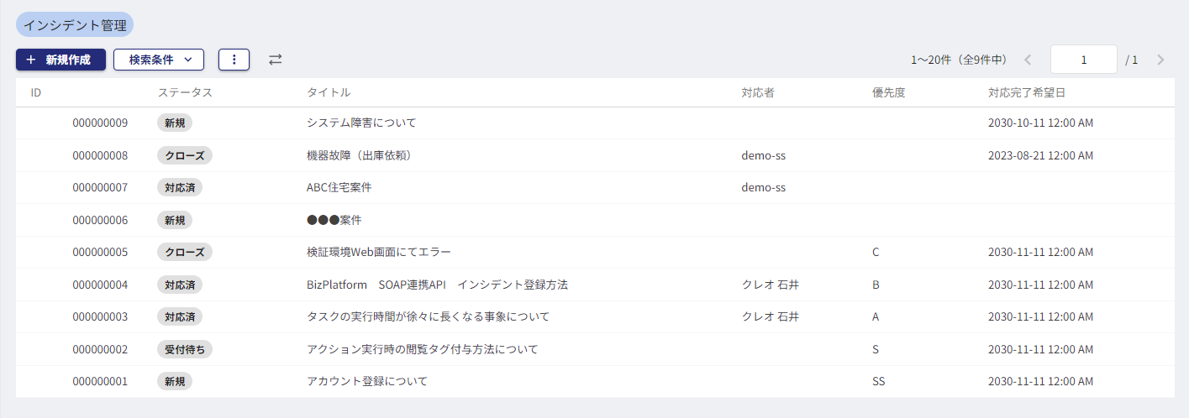
6．各種権限を割り当てる
【各種権限の割り当て】
必要に応じて権限の割り当てを行います。
SmartStage ServiceDeskは以下4つの権限をアクションによって公開範囲を広げることができます。
各種メニューの閲覧制限
項目の閲覧制限
チケットの閲覧制限
アクションの利用制限

Slide 15
7．完成イメージについて

Slide 16
7．完成イメージについて
管理業務：情報システム部の問合せ管理
：ステータス
問合せ受付待ち 問合せ対応中 問合せ対応完了 クローズ
：アクション
従業員
情報システム部
（問合せ受付者）
情報システム部
（問合せ受付者）
情報システム部
（責任者）
問合せを依頼する
問合せを対応する
問合せを完了する
問合せをクローズする
問合せ内容が不明のため
確認する
＜管理項目＞
・問合せの件名
・質問の内容
・対応完了希望日
情報システム部
（責任者）
情報システム部
（問合せ受付者）
問合せ対応不要のため、クローズする

Slide 17
補足）サンプルステートチャート

Slide 18
補足）サンプルステートチャート
管理業務：OO管理
：ステータス
：アクション
OOO
OOO
OOO
OOO
OOする
OOする
OOする
OOする
OOする
＜管理項目＞
・OOO
・OOO
OOO

Slide 19
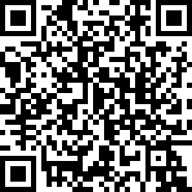
ITサービス管理ツール「SmartStage ServiceDesk」
https://smart-stage.jp/servicedesk/
本資料に記載されている会社名・製品サービス名は各社の商標または登録商標です。
本資料に掲載されている情報は予告なく変更される場合がございます。（2023年10月）
ITIL ® （IT Infrastructure Library®）はAXELOS Limitedの登録商標です。

